Slide 1

HỌC VIỆN NGÂN HÀNG
KHOA CÔNG NGHỆ THÔNG TIN
VÀ KINH TẾ SỐ
KHÓA LUẬN TỐT NGHIỆP
GIẢI PHÁP ORACLE DATA GUARD CHO HỆ THỐNG XẾP HẠNG TÍN DỤNG CÔNG TY TÀI CHÍNH SHBFINANCE
Sinh viên thực hiện:
Giảng viên hướng dẫn:
Đơn vị công tác:
Lớp:
Khoa:
Lê Hoàng Vũ
ThS. Giang Thị Thu Huyền
Công ty Công nghệ JProTech
K23HTTTA
Công nghệ thông tin và Kinh tế số

Slide 2


Bố cục
Chương 1: Tổng quan
Chương 2: Triển khai giải pháp
Chương 3: Kết luận

Slide 3

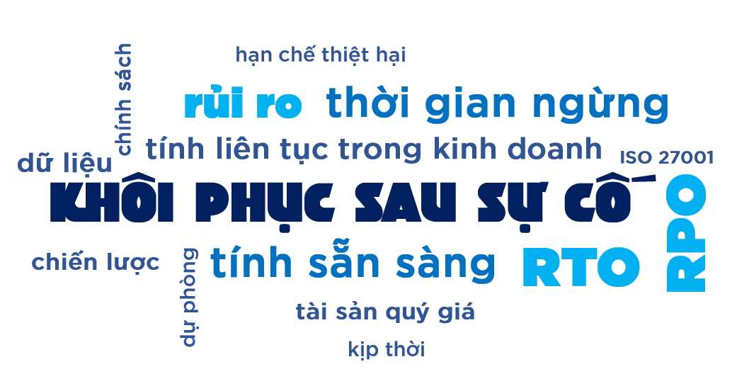

Lý do chọn đề tài
Notes:
sự cố gây gián đoạn hệ thống -> Sự cần thiết, mong muốn đóng góp phần nhỏ
ISO: Tổ chức tiêu chuẩn hóa quốc tế, chuẩn mực chung của thế giới mà doanh nghiệp cần đáp ứng, đạt yêu cầu của người dùng
ISO 27001: tiêu chuẩn quốc tế về thông tin và quản lý an toàn thông tin – Hệ thống cần có yếu tố Availability: khả năng truy cập đúng thời điểm, đúng người và tài nguyên cần thiết (thời gian dừng ở mức tối thiểu, có kế hoạch dự phòng để đối phó sự cố)

Slide 4

Xác định vấn đề
Hạn chế của RMAN
Yu, P., Zhou, N., & Sun, H. (2011). The application of Oracle Data Guard in the Logistics Distribution Management Platform. IEEE
Hạn chế trong sao lưu lượng dữ liệu lớn tới thiết bị lưu trữ từ xa vì cần băng thông mạng lớn
Không thể khôi phục bản sao lưu cục bộ khi gặp sự cố, khôi phục mất nhiều thời gian
Liu Xiu-ju. (2010). A brief analysis of the disaster recovery backup technology in Oracle database DataGuard. IEEE
Không đảm bảo được sự liên tục trong vận hành
Thời gian lớn, do từ quá trình xây dựng lại hệ thống
Mất dữ liệu do phụ thuộc vào thời gian của bản sao lưu
Fuller, M. (2014). Oracle Database 12c: Data Guard Administration.
Thời gian khôi phục lớn, lên đến hàng giờ/ngày
Thông tin tín dụng (SHBFin)
Sao lưu
(RMAN)
Notes:
CSDL thông tin tín dụng lưu trữ dữ liệu và kết quả cho mô hình tính
Sao lưu được lên lịch tự động với RMAN, nhưng còn bất cập
Thể hiện qua 2 bài: hạn chế băng thông, thời gian khôi phục lớn (tiếng/ngày), không cập nhật kịp thời so với thời điểm mất do quá trình sao lưu -> mất cơ hội doanh nghiệp

Slide 5
Kiến thức về Data Guard - 1
Oracle Data Guard
“…a High Availability (HA) solution set that helps organizations ensure business continuity by minimizing the various kinds of planned and unplanned down time that can affect their businesses…”
- Oracle Data Guard Administrator 12c
Notes:
Đảm bảo tính liên tục
Giảm thiểu thời gian ngừng hệ thống bởi …

Slide 6
Kiến thức về Data Guard - 2
Ứng dụng
Mạng
Chính
Dự phòng
Đồng bộ
Data Center 1
Data Center 2
Notes:
Trung tâm dữ liệu 1 với CSDL chính hoạt động, phục vụ cho các ứng dụng
Duy trì các giao dịch của CSDL chính được cập nhật với CSDL dự phòng đặt ở TTDL 2
Phần cứng có thể khác nhau, TTDL 2 thường được điều chỉnh nhỏ hơn -> tiết kiệm chi phí
Phần mềm cần giống nhau như Software EE, hệ thống quản lý bộ nhớ (ASM, OMF hoặc File Systems)
Cả hai TTDL được đặt khác về mặt vật lý hoặc cả về địa lý, nhằm đảm bảo tính chống lỗi đồng thời
Cập nhật: đồng bộ hóa dữ liệu khi nhận giao dịch mới liên tục. CSDL chỉnh phục vụ các thao tác từ ứng dụng, gửi cho CSDL dự phòng nhận

Slide 7
Kiến thức về Data Guard - 3
Ứng dụng
Chuyển vai trò (Failover)
Tính năng tại CSDL dự phòng:
Truy vấn
Sao lưu với RMAN
Giảm thời gian ngừng
Hạn chế mất đồng bộ dữ liệu
Mạng
Chính
Dự phòng
Data Center 1
Data Center 2
Notes:
Xảy ra sự cố tại CSDL chính: Fail-over, chuyển vai trò CSDL dự phòng sang CSDL chỉnh để hoạt động
Tính năng

Slide 8
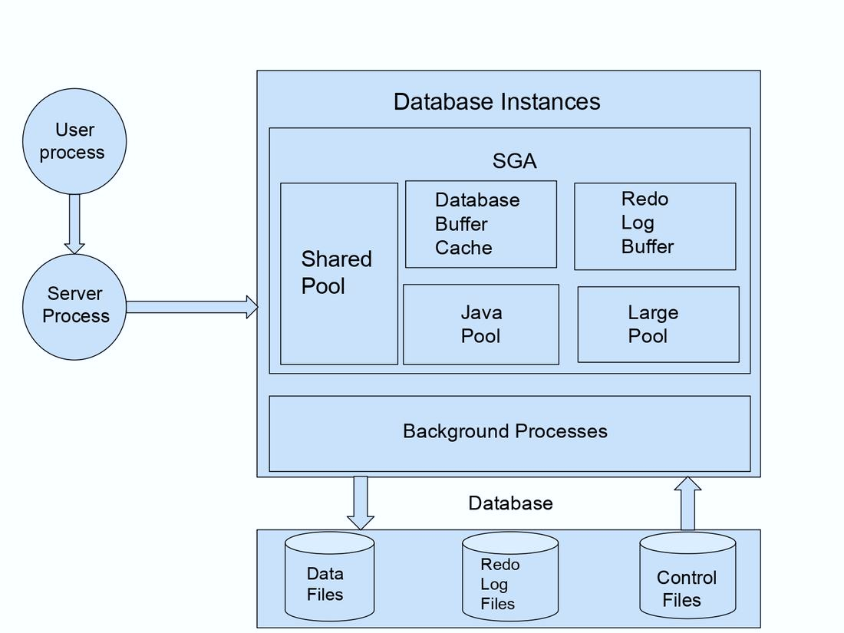
Công nghệ trong Data Guard - 1
UPDATE
Thông tin thay đổi – Redo Data
Lưu trữ thông tin thay đổi – Redo Logs
Áp dụng thông tin thay đổi – Media Recovery (Media Failure)
Notes:
Redo Data: a description of a change made to a single block in the database (include undo segment)
Redo Logs: Each redo log file consists of redo records.
Media Failure: Deletion or corruption of a file needed for database operation -> Media Recovery -> Recover the file by applying redo information

Slide 9
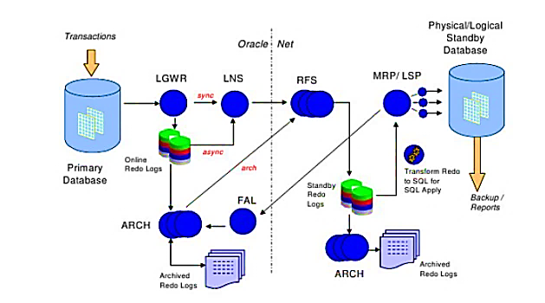
Công nghệ trong Data Guard - 2
Thông tin thay đổi – Redo Data
Lưu trữ thông tin thay đổi – Redo Logs
Áp dụng thông tin thay đổi – Media Recovery (Media Failure)
2 Phương thức đồng bộ: SYNC/ASYNC
3 Chế độ bảo vệ:
Protection
Performance
Availability

Slide 10

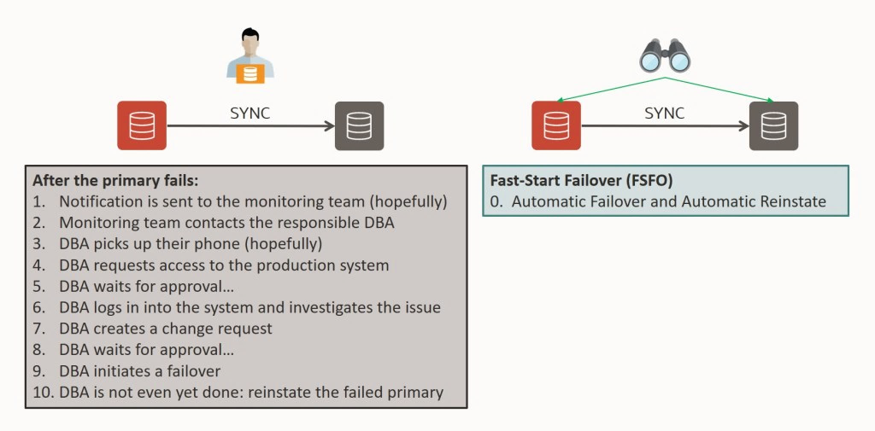
Công nghệ trong Data Guard - 3
Máy chủ giám sát – Observer
Chuyển đổi tự động
Quản lý tập trung
Giảm thiểu thủ công

Slide 11
Thực nghiệm triển khai - 1
Oracle Cloud Infrastructure: máy chủ, mô phỏng concept chống lỗi, ảo hóa mạng lưới
Oracle Linux 7.9: Hệ điều hành triển khai Data Guard
Windows 10: Hệ điều hành giám sát
Oracle Database 19c Enterprise Edition
MobaXTerm: Ứng dụng điều khiển máy chủ

Slide 12
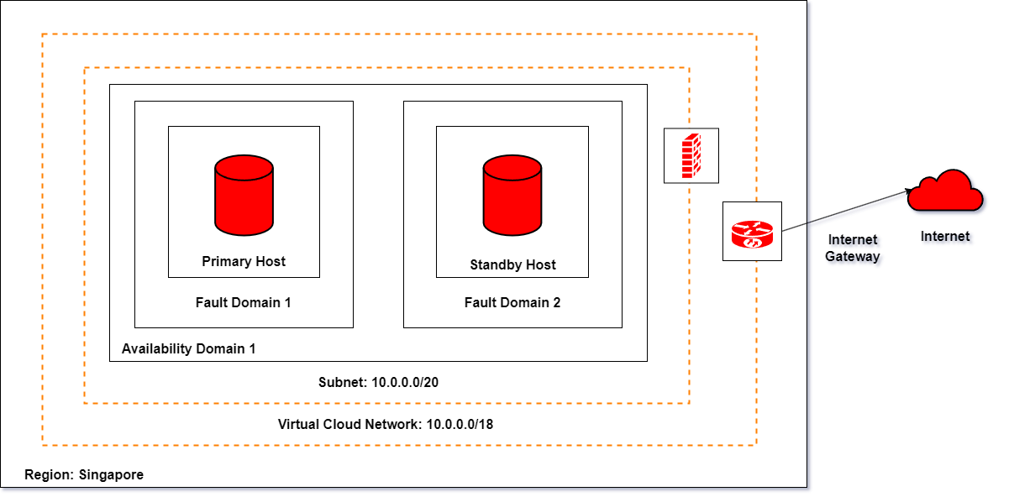
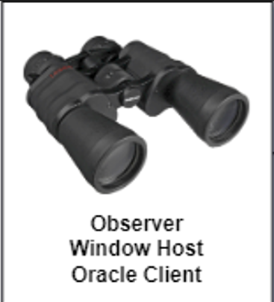
Thực nghiệm triển khai - 2
Notes:
Trung tâm dữ liệu: chứa hạ tầng như máy chủ, lưu trữ, mạng, cơ sở vật lý lưu trữ dữ liệu số của công ty.
Trung tâm dữ liệu 1 với CSDL chỉnh hoạt động, phục vụ cho các ứng dụng
Duy trì các giao dịch của CSDL chỉnh được cập nhật với CSDL dự phòng đặt ở TTDL 2
Phần cứng có thể khác nhau, TTDL 2 thường được điều chỉnh nhỏ hơn -> tiết kiệm chi phí
Phần mềm cần giống nhau như Software EE, hệ thống quản lý bộ nhớ (ASM, OMF hoặc File Systems)
Cả hai TTDL được đặt khác về mặt vật lý hoặc cả về địa lý, nhằm đảm bảo tính chống lỗi đồng thời
Cập nhật: đồng bộ hóa dữ liệu khi nhận giao dịch mới liên tục. CSDL chỉnh phục vụ các thao tác từ ứng dụng, gửi cho CSDL dự phòng nhận
Xảy ra sự cố tại CSDL chính: Fail-over, chuyển vai trò CSDL dự phòng sang CSDL chỉnh để hoạt động

Slide 13
Lỗi mất ghi - 1
Lỗi mất ghi (lost writes)
“the database thinks the block was written to disk, but this in fact didn't happen”
- Dbvisit software

Slide 14


Lỗi mất ghi - 2
UPDATE 2 -> 4
UPDATE 2 -> 4
Instance
2
4
Đĩa vật lý
2
2

Slide 15
Lỗi mất ghi - 3
UPDATE 2 -> 3
UPDATE 2 -> 3
Instance
4
Đĩa vật lý
2
3
Lỗi không cụ thể ORA-00600: Internal Error!
Do nhiều yếu tố: bugs, network, … -> khó xác định

Slide 16
Lỗi mất ghi - 4
UPDATE 2 -> 4 Read: 2, Update: 4
UPDATE 2 -> 4 Read: 2, Update: 4
Instance
2
4
2
2
Đĩa vật lý
Sử dụng tham số DB_LOST_WRITE

Slide 17
Lỗi mất ghi - 5
UPDATE 2 -> 4 Read: 2, Update: 3
UPDATE 2 -> 4 Read: 2, Update: 4
Instance
4
Đĩa vật lý
2
3
Thực hiện tạo lại CSDL chính
ORA-00752: Lost Write Detection!
-> Xác định lỗi mất ghi cụ thể

Slide 18
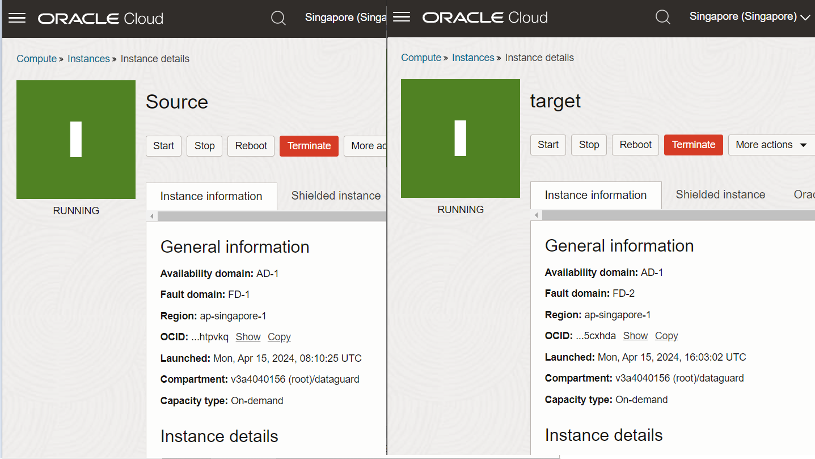


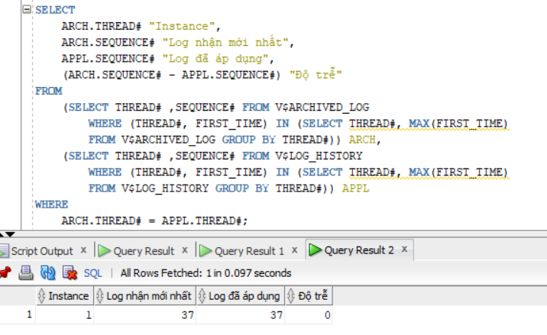
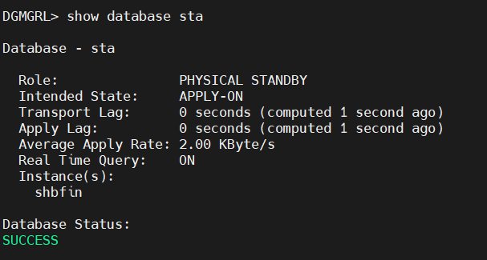
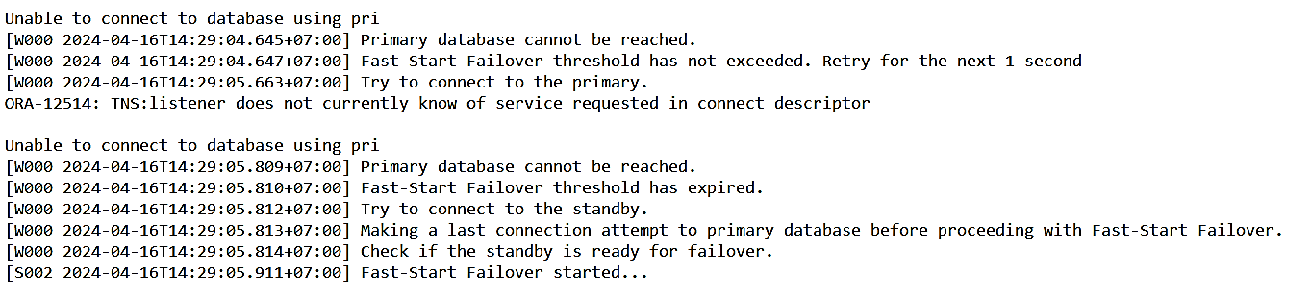
Kết quả đạt được
Thực nghiệm trên nền tảng Oracle Cloud Infrastructure
Các tiến trình quan trọng hoạt động ổn định (áp dụng, vận chuyển)
Giám sát thông số, tự động hóa quá trình chuyển đổi
Thử nghiệm một số tính năng như giải quyết độ trễ, thay đổi chế độ bảo vệ
Phân tích sự cố mất ghi và cách phát hiện sớm

Slide 19
Hạn chế
Bảo mật của doanh nghiệp, thông tin thu thập sơ sài
Chưa phải kiến trúc đầy đủ: Real Application Cluster, Container Database, hạ tầng CNTT
Giám sát, quản trị: Enterprise Manager Cloud Control
Các tham số, tính năng chưa thể hiện hết
Chưa triển khai an toàn thông tin trong đường truyền

Slide 20
Hướng phát triển
Thực nghiệm phạm vi hệ thống lớn, on-premise, kiến trúc đầy đủ
Tinh chỉnh phù hợp với yêu cầu hệ thống
Thực nghiệm chuyển đổi các cấp độ: toàn hệ thống, tầng CSDL
Tính năng Far Sync – CSDL trung gian
Tích hợp Enterprise Manager Cloud Control

Slide 21

Q&A
Kết thúc.
Em xin chân thành cảm ơn thầy cô!

Slide 22
2 phút đầu:
Lý do chọn đề tài
Mục tiêu đặt ra
Đối tượng
6 - 8phút giữa:
Vấn đề cốt lõi, cơ bản của đề tài
Liên kết chặt chẽ, có hệ thống
2 phút cuối: kết luận khẳng định lại kết quả nghiên cứu
Chủ đề chính của đề tài, giải quyết vấn đề gì, cách giải quyết và kết quả đạt được
Quan trọng là: rõ công việc mình làm, những gì chưa hài long, chưa kịp thực hiện. Nhấn mạnh những điểm cần nói. Cầu tiến.

Slide 23
Cấu trúc đề tài
Có thể bao gồm khó khăn/hạn chế, thuận lợi khi thực hiện đề tài

Slide 24
Nội dung từng phần của đề tài
Nội dung nhấn mạnh
2 – 4 slides

Slide 25
3. Kết quả đạt được

Slide 26
Kết luận, giải pháp, đề xuất, lời cảm ơn
1 – 2 slides

Slide 27
Bố cục
Chương 1: Tổng quan
Chương 2: Triển khai giải pháp
Chương 3: Kết luận

Slide 28
Tổng quan đề tài
Lý do chọn đề tài
Mục tiêu đề tài
Phạm vi

Slide 29
2. Triển khai giải pháp
Xác định vấn đề
Ứng dụng giải pháp
Giám sát
Lỗi mất ghi

